Slide 1
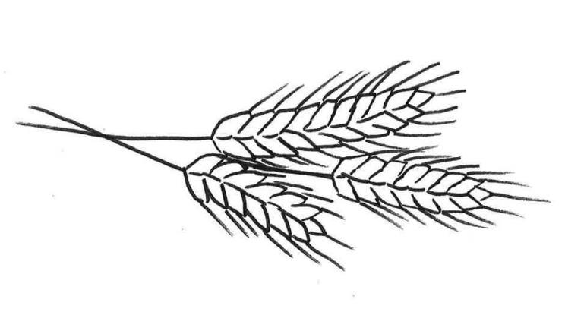
Viljat

Slide 2
Sanastoa
Tähkä = Ohran, vehnän ja rukiin kukinto
Röyhy = Kauran kukinto
Vihne = Ohralla ja vehnällä
Jyvä = Viljan “hedelmä”
Korsi = Varsi
Oras = Viljan verso nousee maan pinnalle

Slide 3
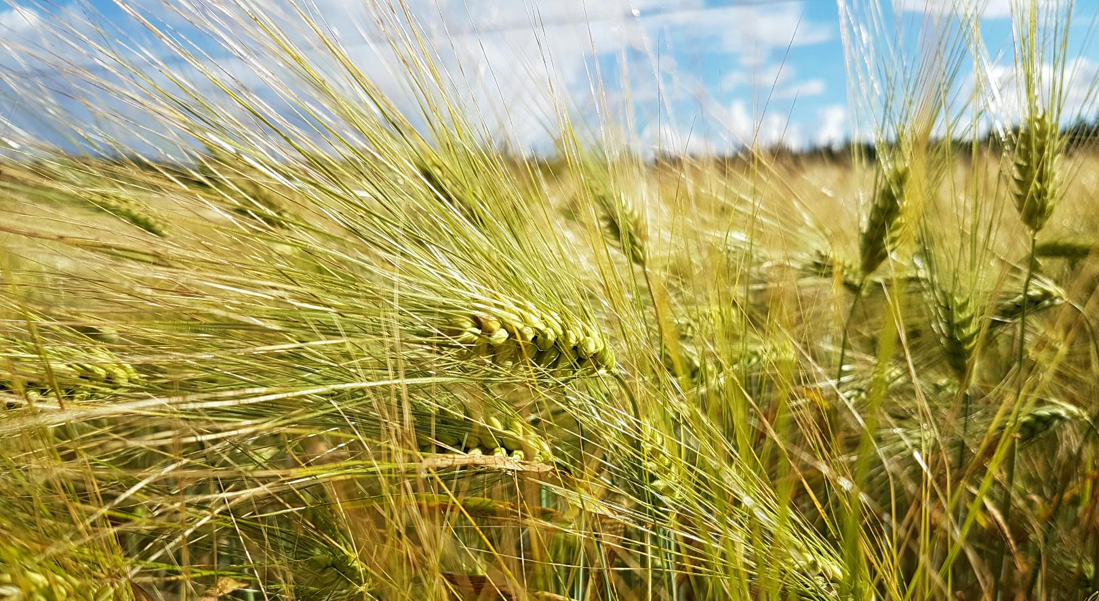
Ohralla on pitkät vihneet.

Slide 4
Yleisimmät viljat
Vehnä
Syys- ja kevätlajikkeet
Ohra
Yksi- ja monitahoiset
Kaura
Ruis
Syys- ja kevätlajikkeet
Muita viljoja
Hybridiruis

Slide 5
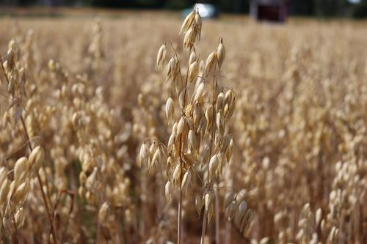
Kaura

Slide 6
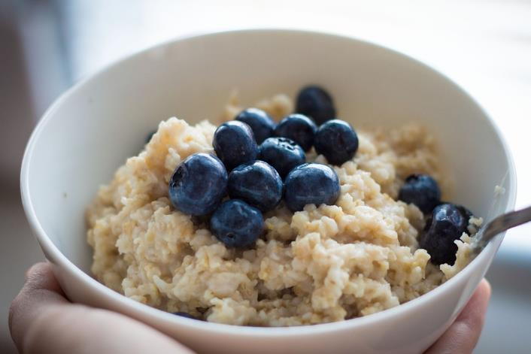
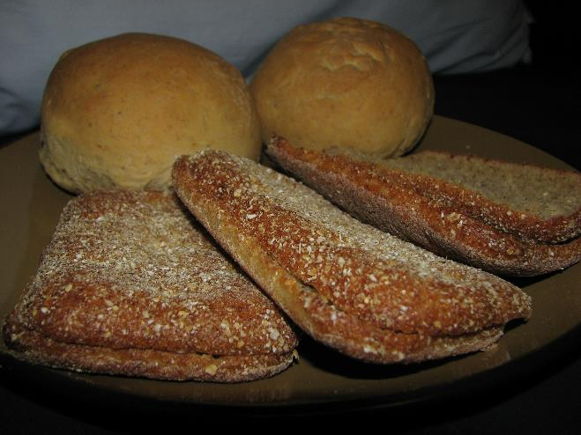
Missä on kauraa?
Nyhtökaura
Kauramaito

Slide 7
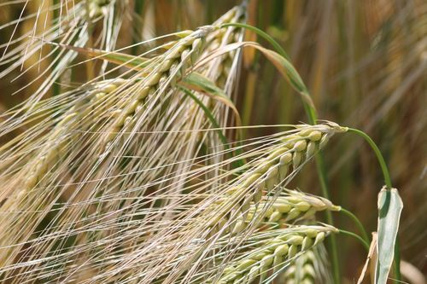
Ohra

Slide 8
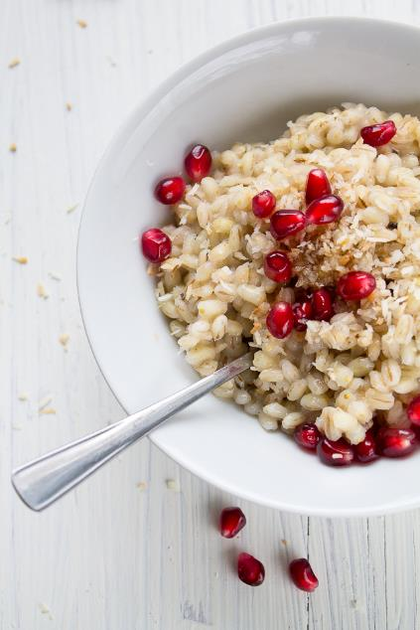
Missä on ohraa?
Ohra maltaat (kotikalja)
Ohra suurimot
Jauhot
Ohravelli

Slide 9
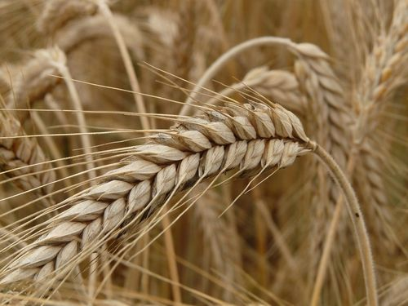
Ruis

Slide 10
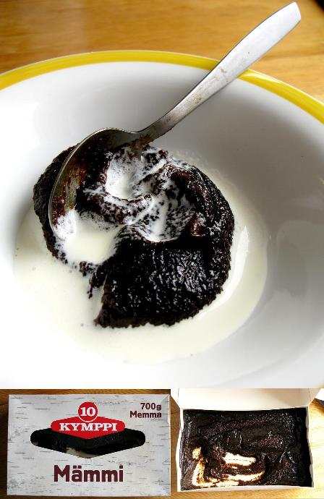
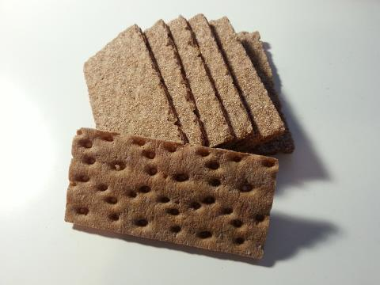
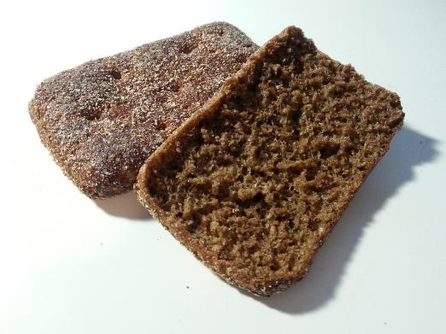
Missä on ruista?
Ruisjauho
Ruispuuro

Slide 11
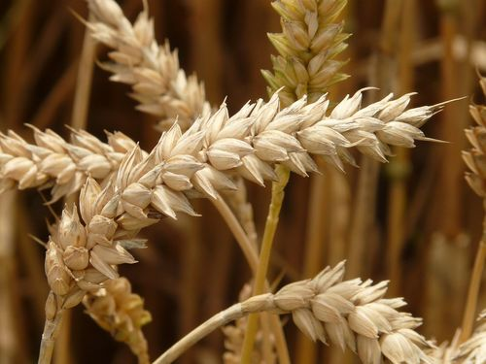
Vehnä

Slide 12
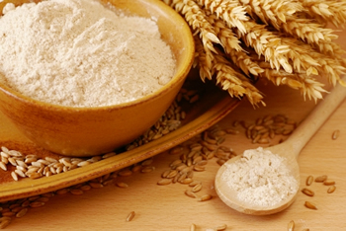
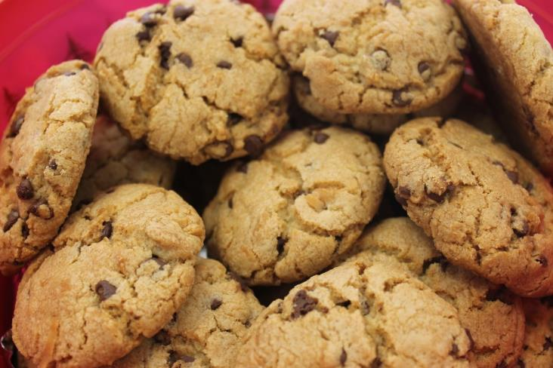
Missä on vehnää?
Leipä
Leivokset
Valmisruoat
Pasta

Slide 13
Muita viljelykasveja
Maissi
Hirssi
Durra
Tattari
Kvinoa
Rypsi
Rapsi
Pellava
Speltti

Slide 14
Viljaketju
Kylvökoneella viljan siemenet levitetään maahan
Tietty syvyys, riviväli ja niin edelleen
Kylvetty pelto voidaan jyrätä, eli tiivistää
Viljaa lannoitetaan tietyissä kasvuvaiheissa
Pääosin keväällä, loput voidaan jakaa myöhemmäksi
Kasvinsuojelu
Taudit, tuholaiset ja rikkakasvit
Puinti
Kuivaus

Slide 15
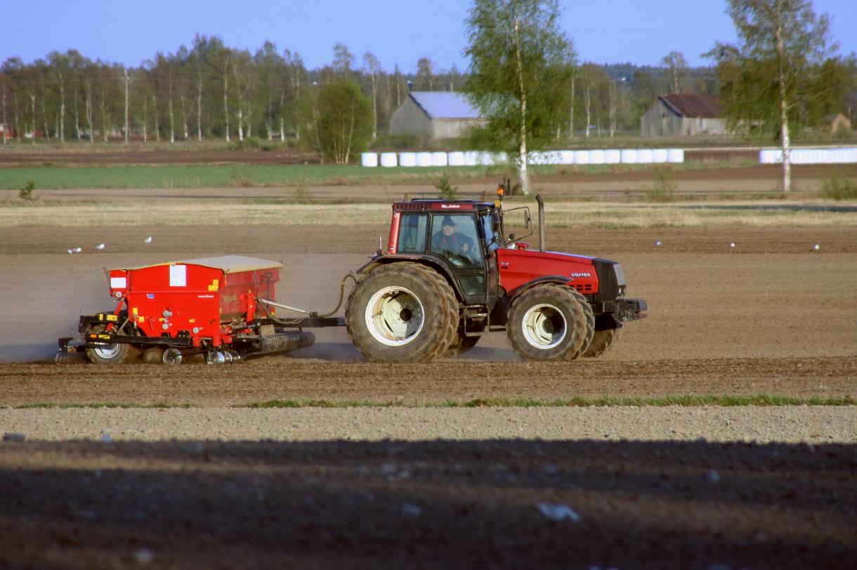
Kylvö

Slide 16
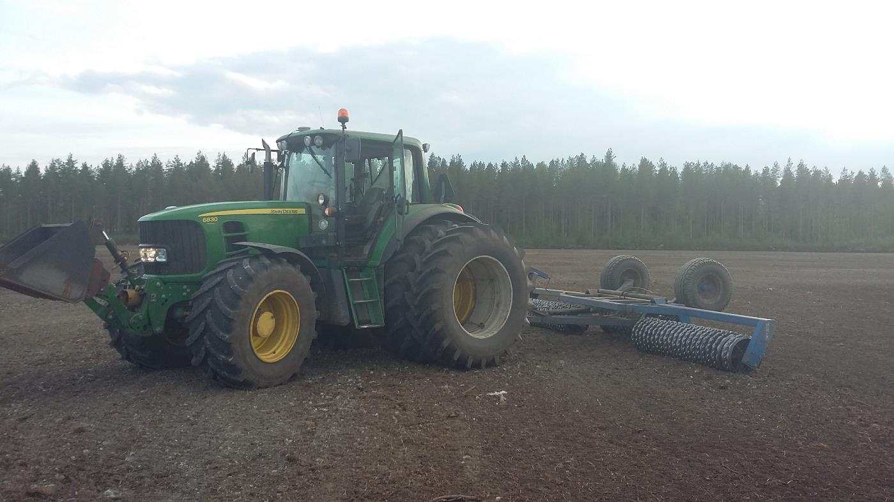
Jyräys

Slide 17
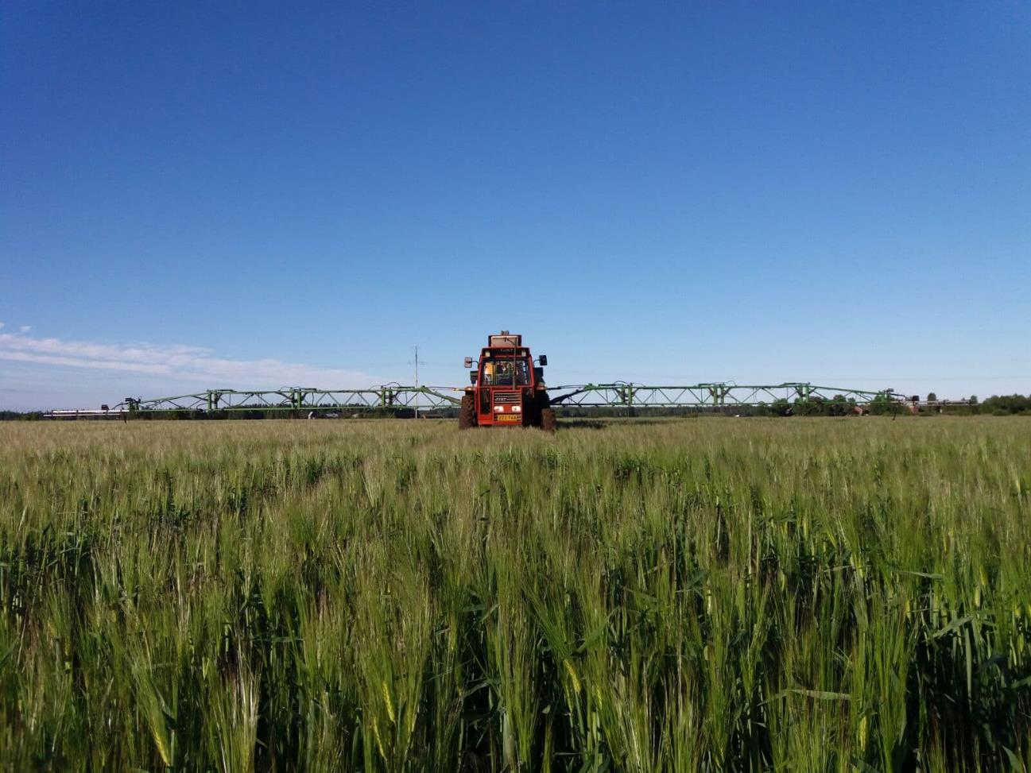
Kasvinsuojelu

Slide 18
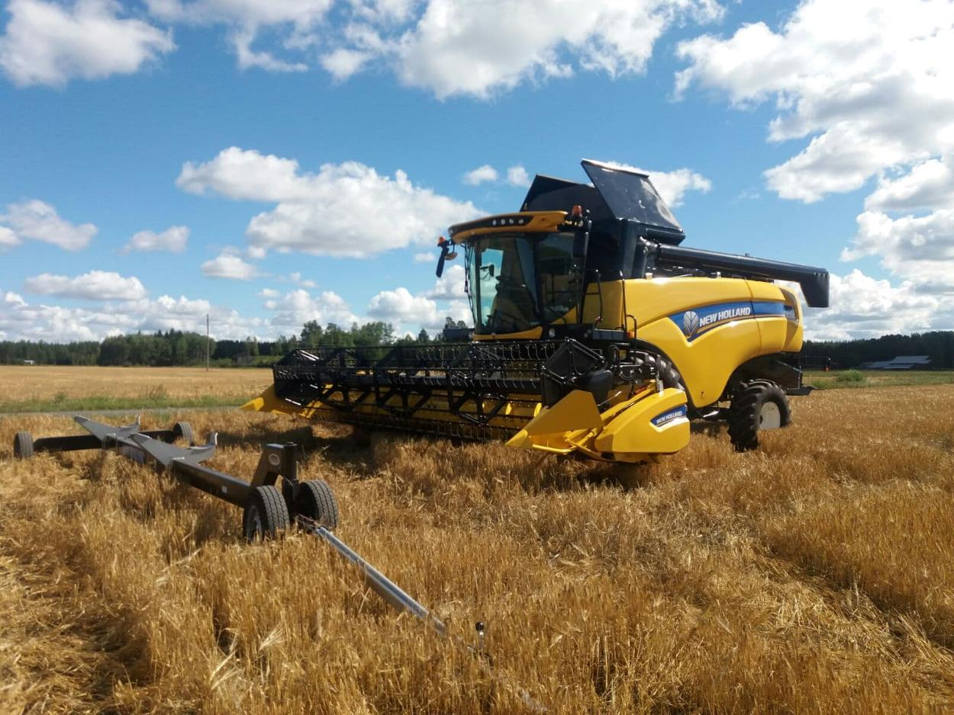
Puinti

Slide 19
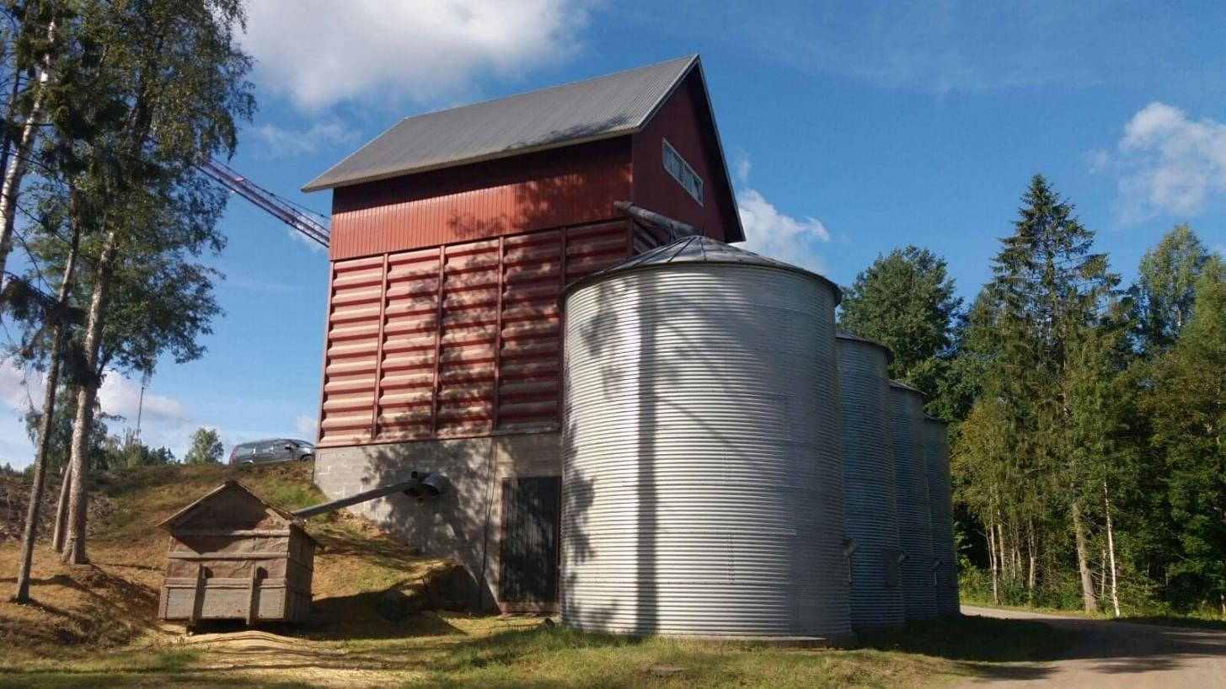
Kuivaus

Slide 20
Maatalous työllistää
340 000 ihmistä Suomessa! 13% kaikista suomen työllisistä!

Slide 21
Meidän tila
Esim.
Tilalla työskentelee _____ ja ____
Meillä viljellään __
Peltoa __ hehtaaria
Mitä muuta?

Slide 22
Tämä materiaali on tuotettu hankkeessa, jonka rahoituksesta julkisen rahoituksen osuus on 80%. Hanketta rahoitetaan Euroopan maaseudun kehittämisen maatalousrahastosta, hakijana toimii MTK-Etelä-Pohjanmaa. Lisää tietoa asiasta saat MTK-Etelä-Pohjanmaalta, yhteystiedot löytyvät osoitteesta www.mtk.fi/etelapohjanmaa
16.2.2018
Maaseutu Tutuksi-hanke | MTK-Etelä-Pohjanmaa | www.mtk.fi/etelapohjanmaa
22

